Slide 1
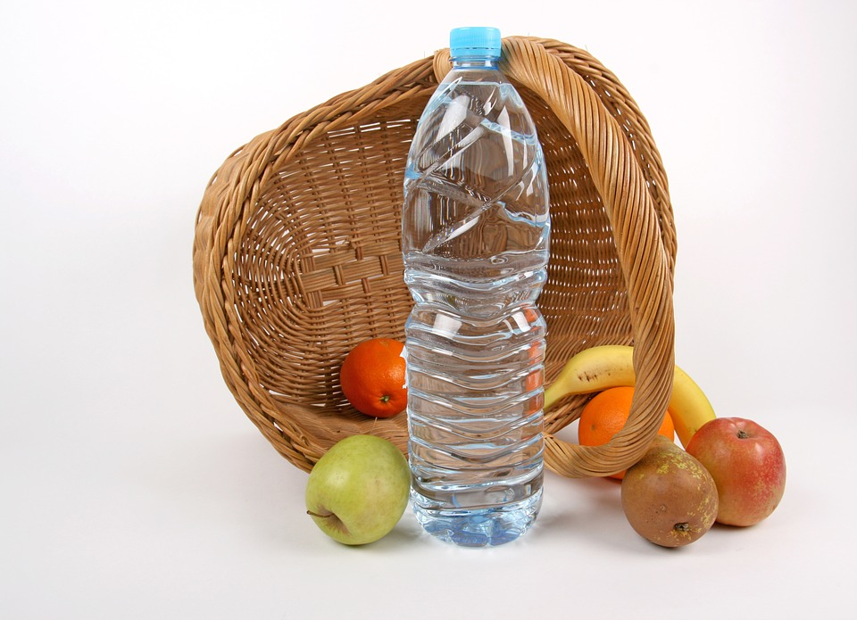
CONSEJOS PARA UNA ALIMENTACIÓN SALUDABLE
Para mantener un control óptimo de nuestro peso, sentirnos mejor y prevenir enfermedades, es necesario incorporar hábitos de alimentación saludables y mantenerlos a través del tiempo
1. Realice 5 tiempos de comida: esto le permite mantener su metabolismo activo. Recuerde que deben ser comidas balanceadas
2. Incluya todos los tipos de alimentos: el organismo requiere de muchos nutrientes para mantener un funcionamiento óptimo
3. Incluya en su dieta diaria un 65% de hidratos de carbono. Puede incluir pastas, pan y cereales integrales, que son de absorción lenta y brindan mayor tiempo de saciedad
4. Reduzca las porciones, no elimine alimentos
5. No se salte comidas, mantenga un horario de comidas de acuerdo a su quehacer diario
6. Tome agua, al menos 1,5 litros al día así mantendrá el metabolismo activo
7. Mastique despacio y porciones más pequeñas. Esto no solo favorece alcanzar el nivel de saciedad más rápido, sino que regula su peso al mantenerte satisfecho por más tiempo
8. Consuma más carne blanca que roja, la carne roja contiene más grasa saturada, que favorece la ganancia de peso y dislipidemias
9. Prefiera métodos de cocción donde no se alteren las propiedades de los alimentos, como: al horno, a la plancha, o al vapor
10. Reduzca el consumo de azúcar: el azúcar añadido a los alimentos o azúcar libre, produce una ganancia de peso corporal
11. Recuerde incorporar algún ejercicio físico al menos 3 veces por semana por 45 minutos
¡Construyamos salud juntos!
Servicio Médico UNED

